Slide 1


Desde la villa de Sepúlveda, en Segovia, se puede conocer el Parque Natural de las Hoces del río Duratón, un hermoso cañón formado por la erosión del río, ahora encajado entre sus altísimas paredes, en las que habitan sus famosos buitres leonados.
El parque natural de las Hoces del Río Duratón es un paraje protegido que comprende el entorno de las hoces que este río tiene en su tramo medio. Estas son el cañón que el Duratón, afluente del río Duero, ha excavado en una zona de roca caliza entre las localidades de Sepúlveda y Burgomillodo (anejo de Carrascal del Río), al noreste de la provincia de Segovia (Castilla y León, España).
Este paraje, constituido por el curso medio del Duratón, fue declarado Parque natural el 27 de junio de 1989 por las Cortes de Castilla y León, integrándose con los espacios protegidos de esa comunidad, declaración hecha en atención a la importancia de sus ecosistemas naturales y valores paisajísticos. La colonia de buitres leonados establecida en el área protegida está considerada como la mayor de Europa, tanto por su número, 575 parejas censadas en el año 2003, como por su nivel reproductivo. Esta colonia se ha convertido en uno de los principales atractivos del parque.
Las hoces del río Duratón fueron clasificadas como Zona de Especial Protección para las Aves (ZEPA) quedando integradas en la Red Natura 2000 en abril de 1991 y se declararon como Lugar de Importancia Comunitaria (LIC) en enero de 1998.
Creó: Jeremías
Para: mis pps
Música: Cumbia Triste

Slide 2


Slide 3


Slide 4
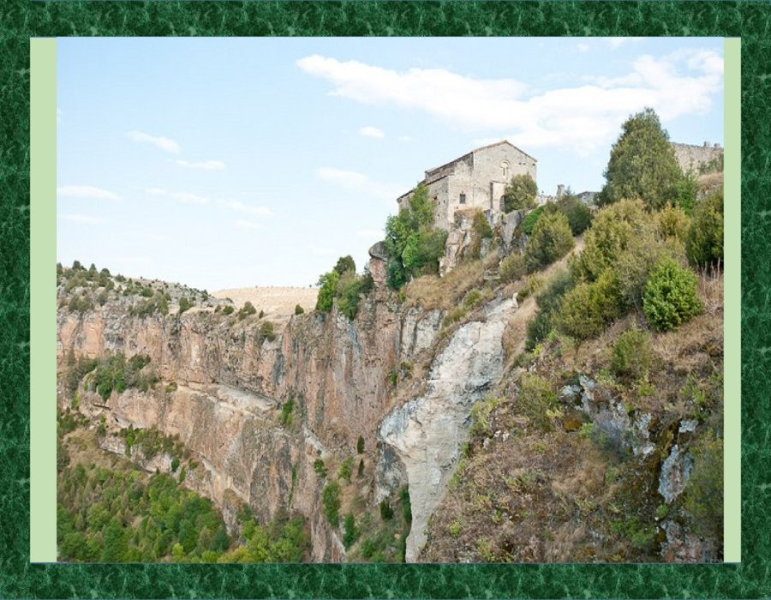

Slide 5
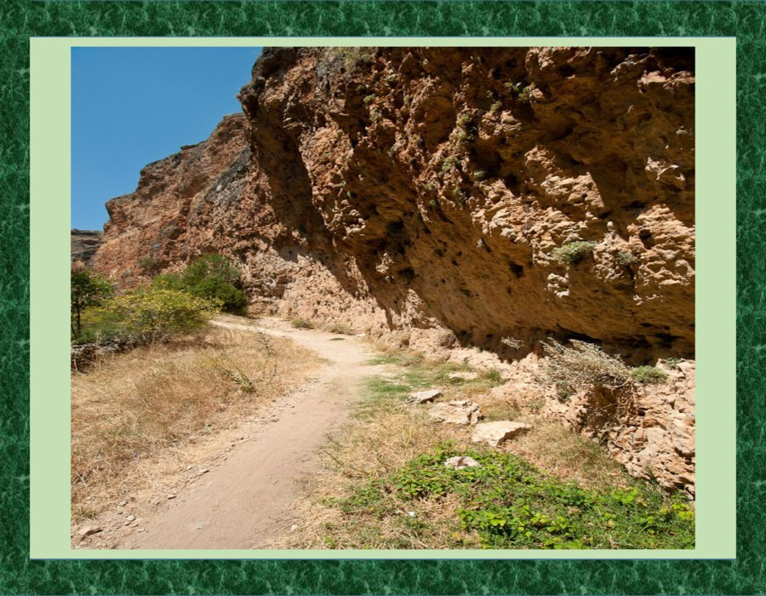

Slide 6
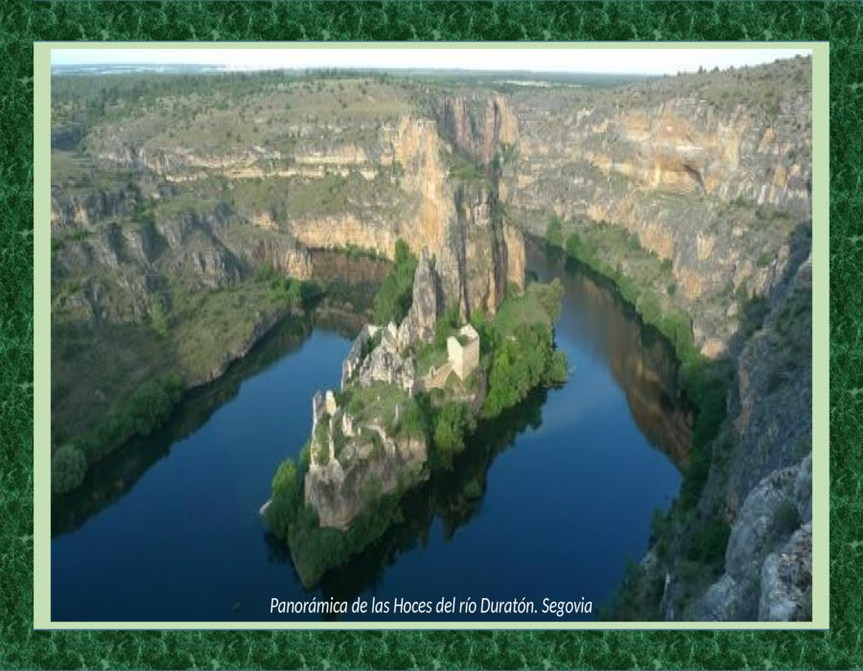

Slide 7
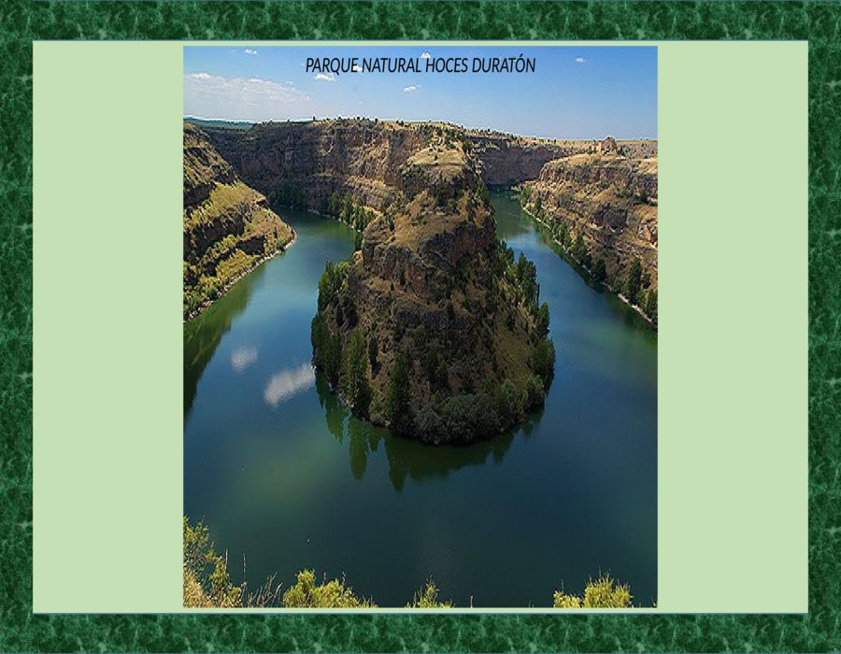

Slide 8
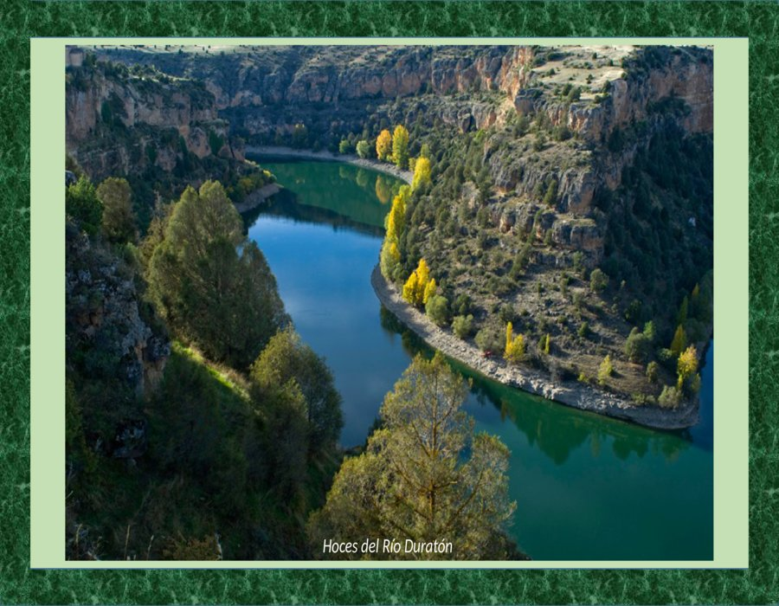

Slide 9
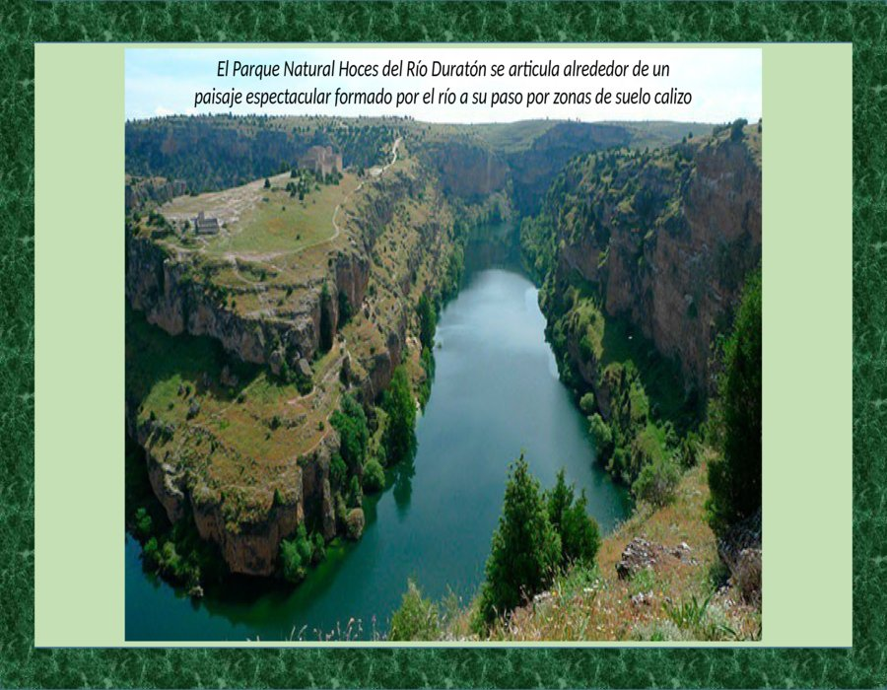

Slide 10


Slide 11
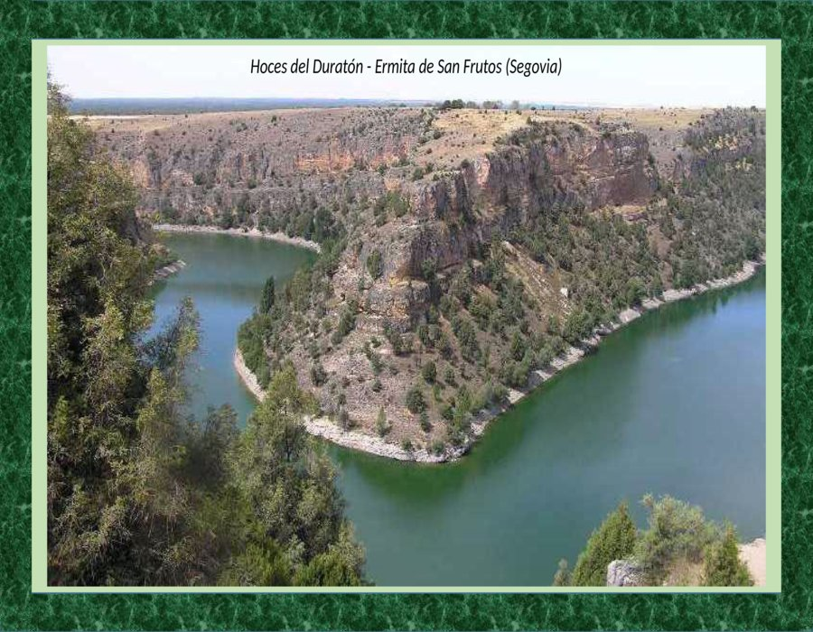

Slide 12
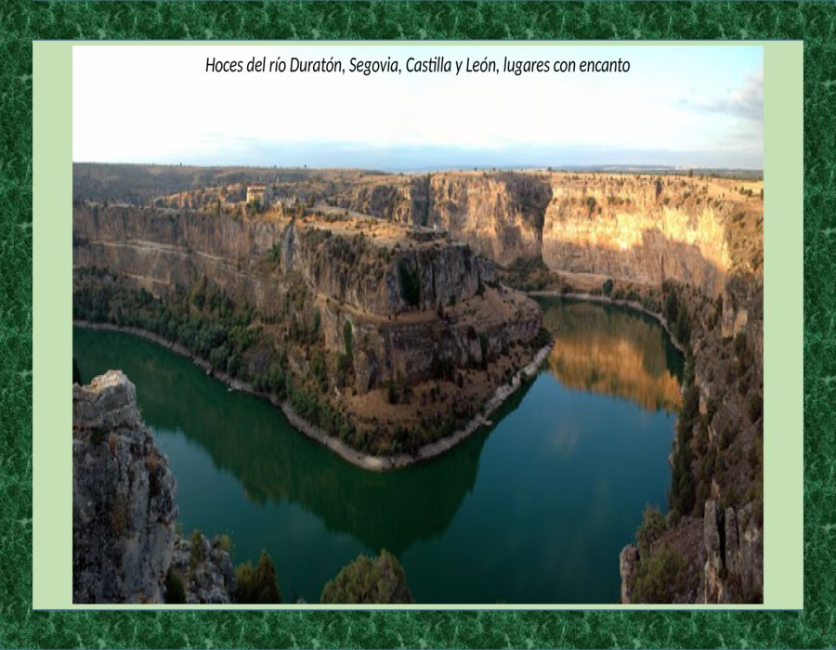

Slide 13
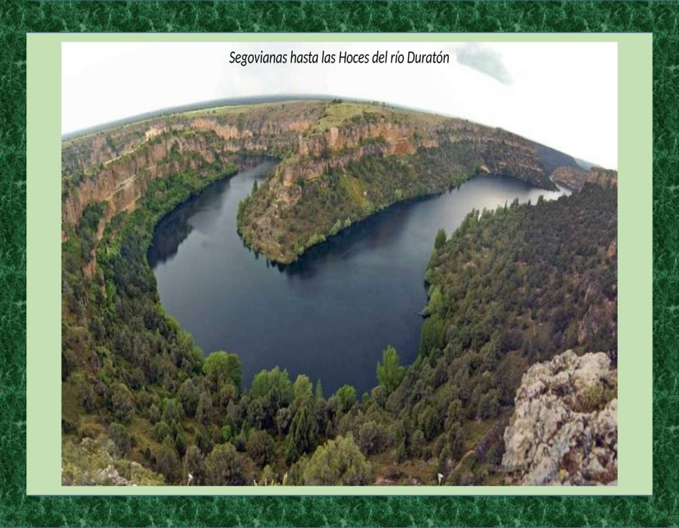

Slide 14
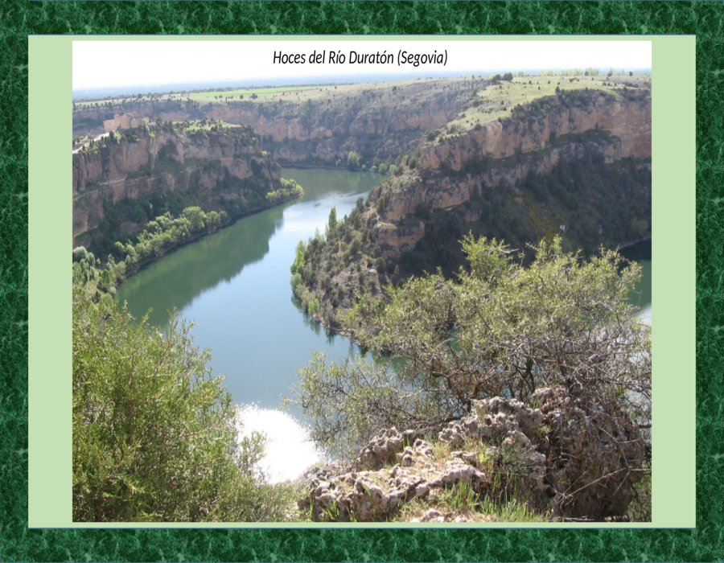

Slide 15
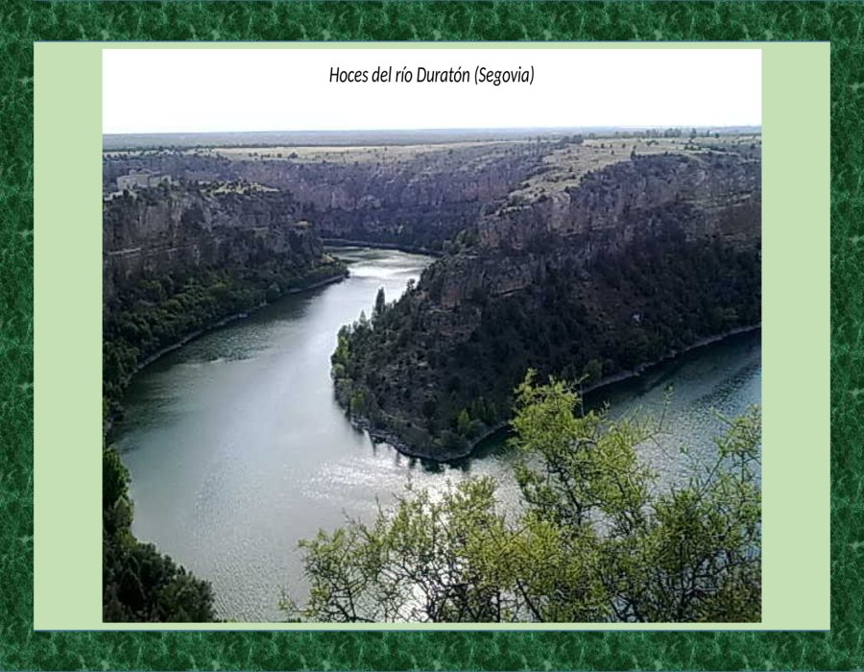

Slide 16
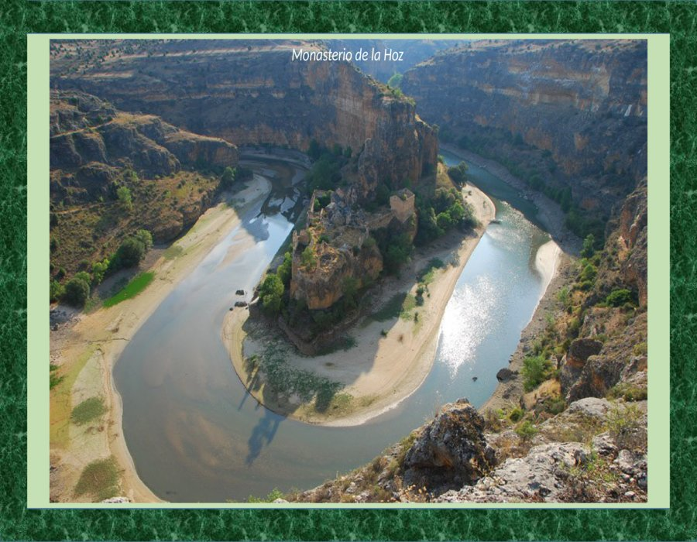

Slide 17
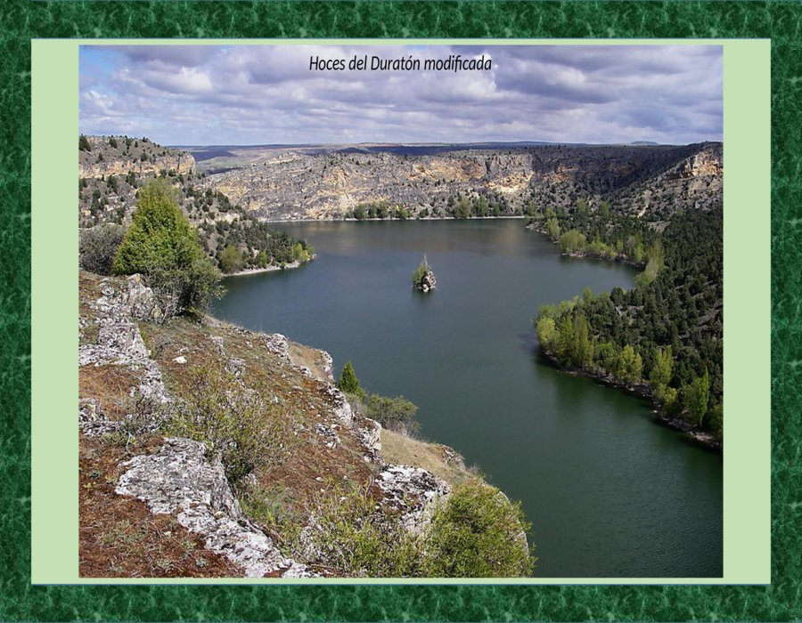

Slide 18


Slide 19
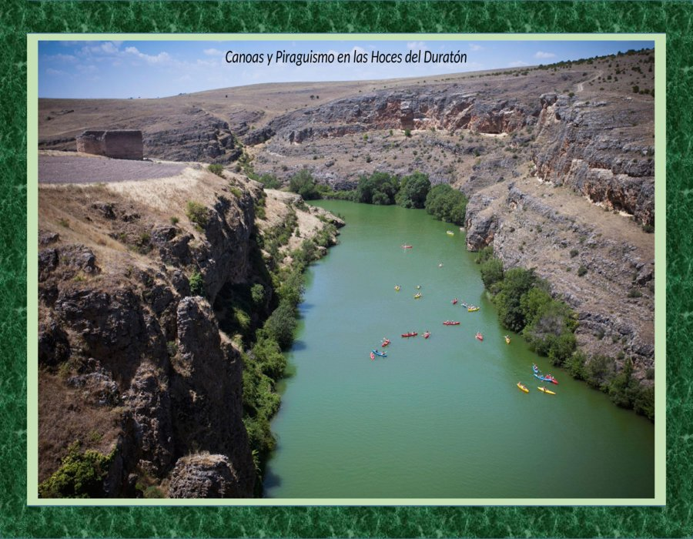

Slide 20
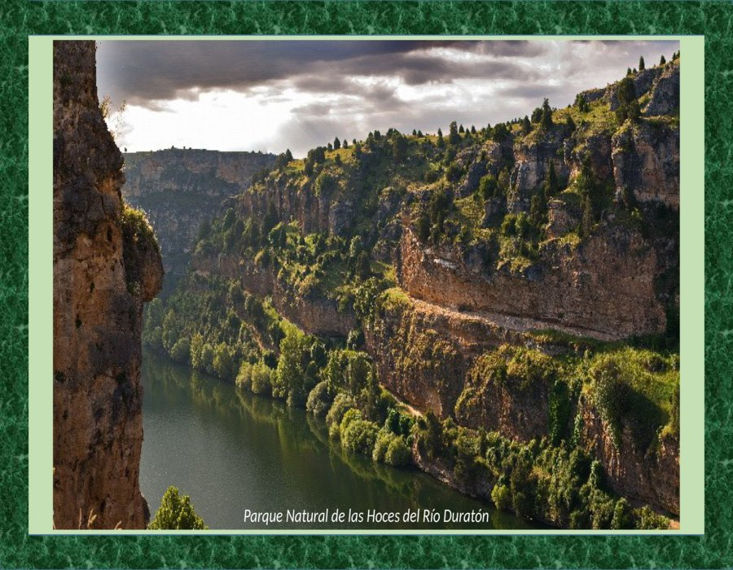

Slide 21
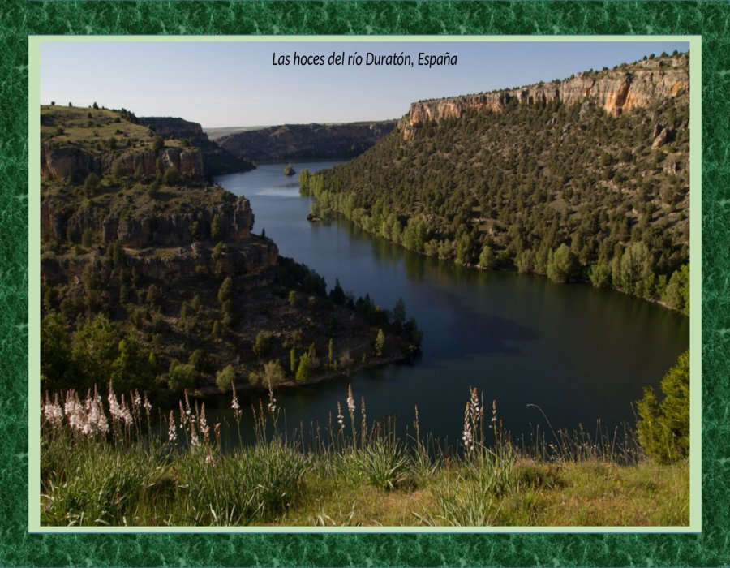

Slide 22
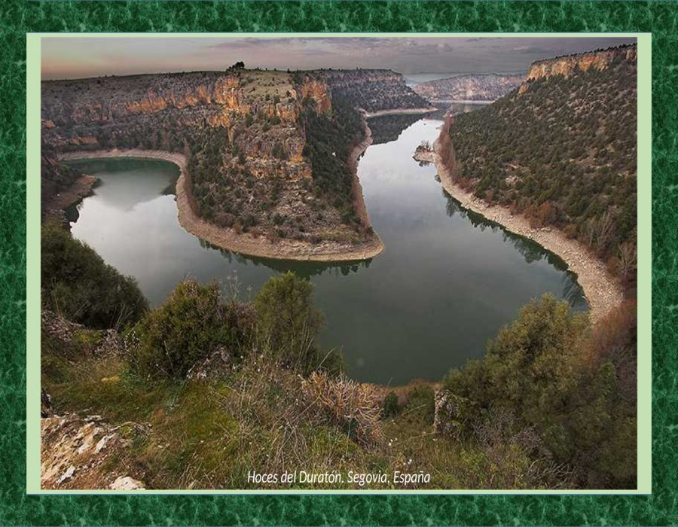

Slide 23
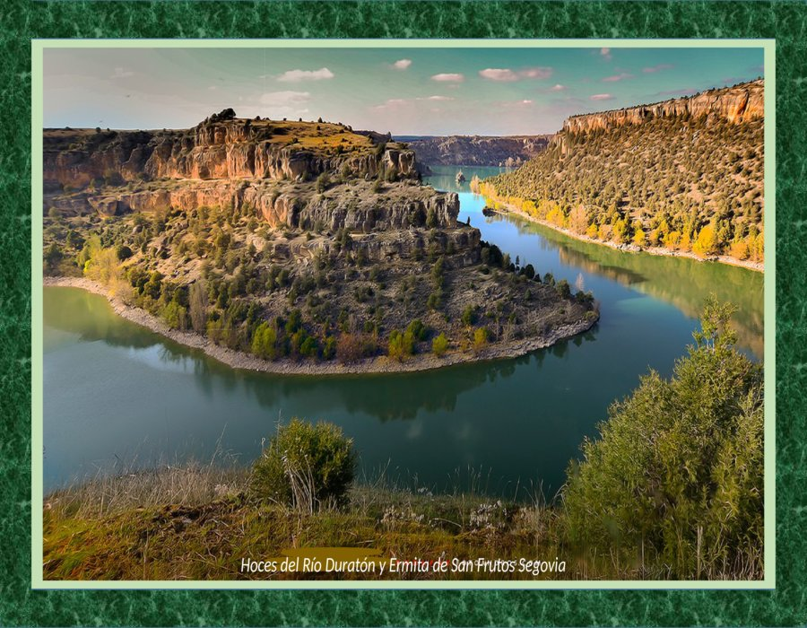

Slide 24
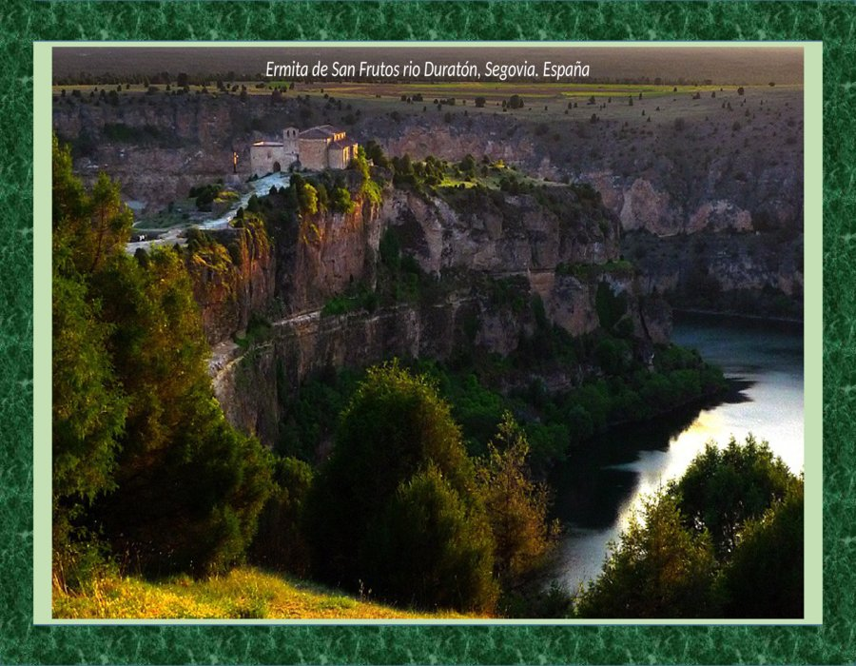

Slide 25
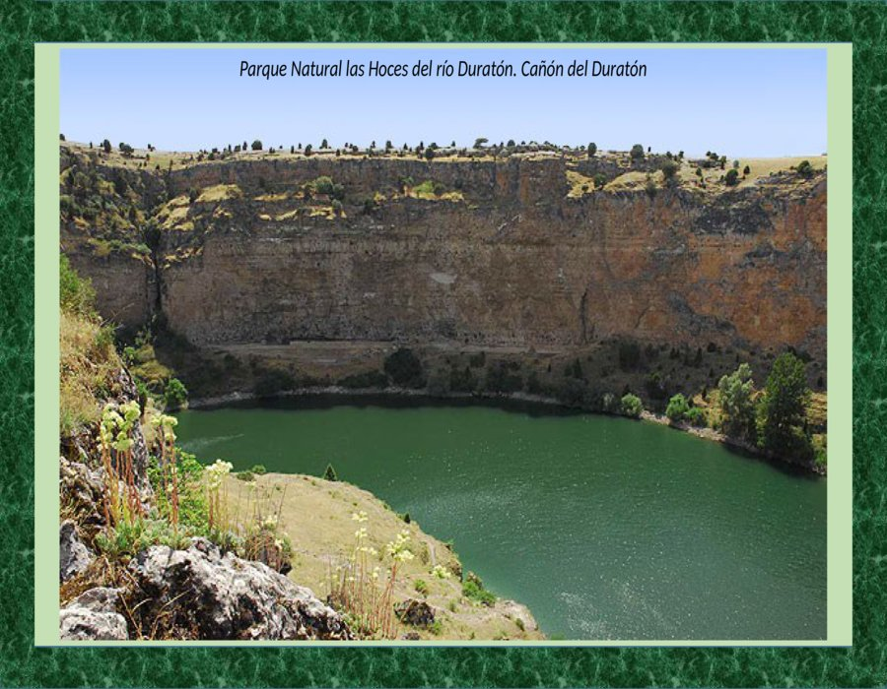

Slide 26
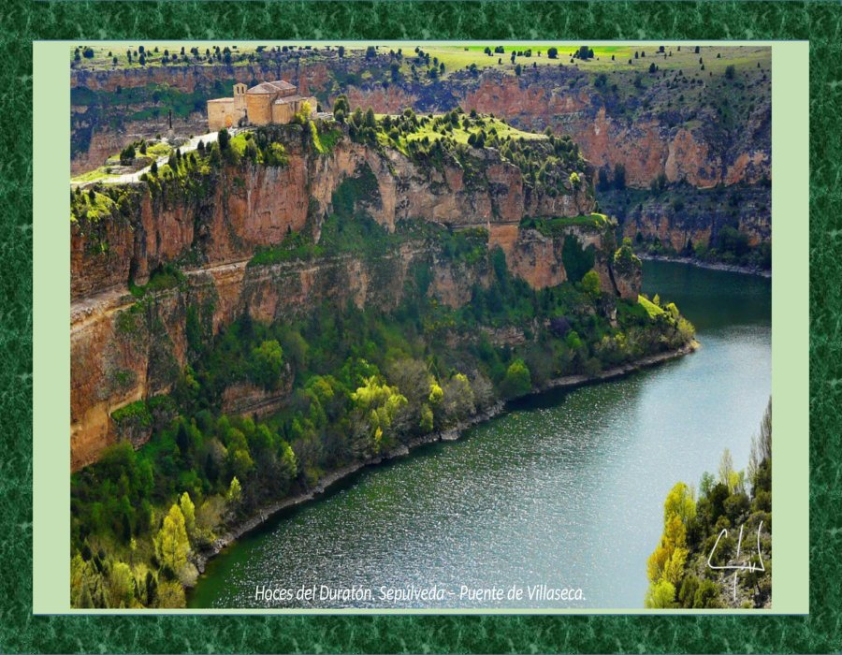

Slide 27
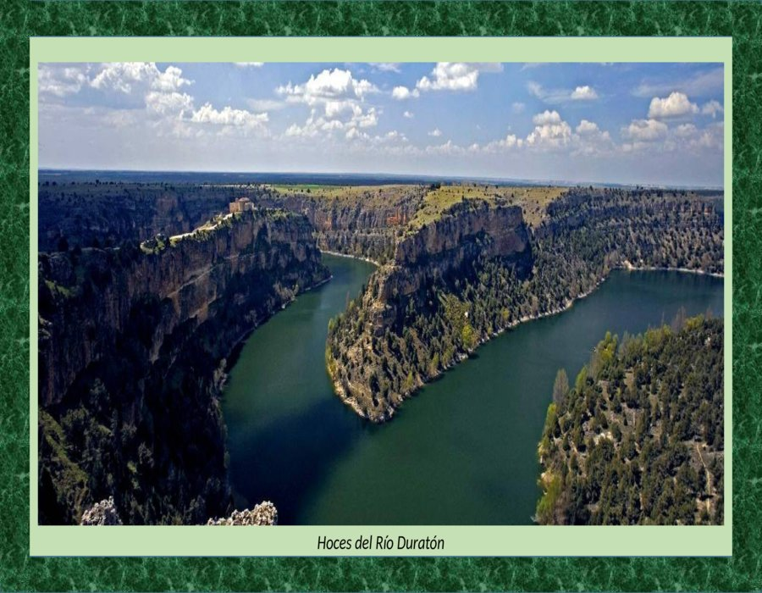

Slide 28
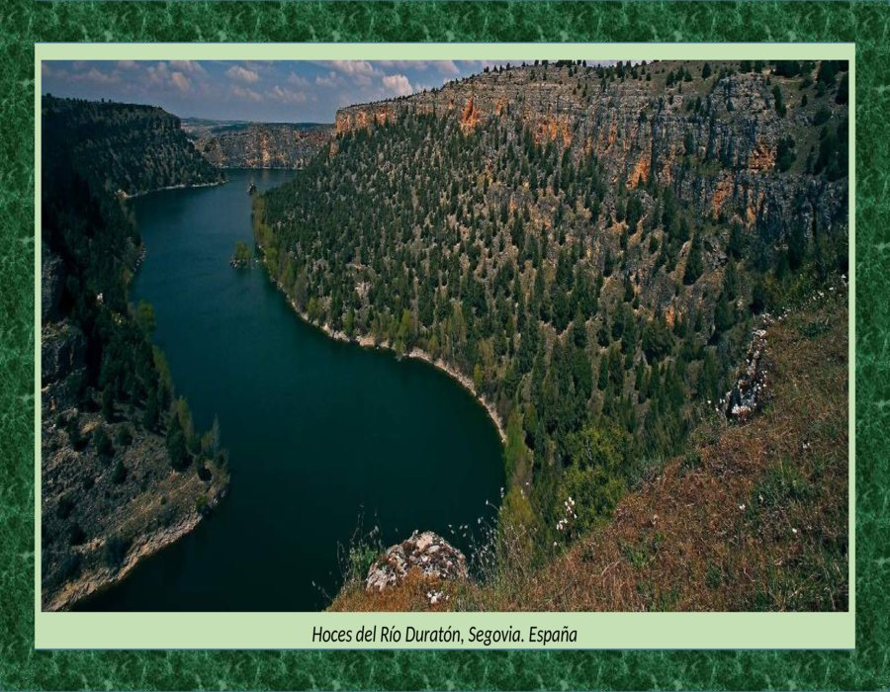

Slide 29
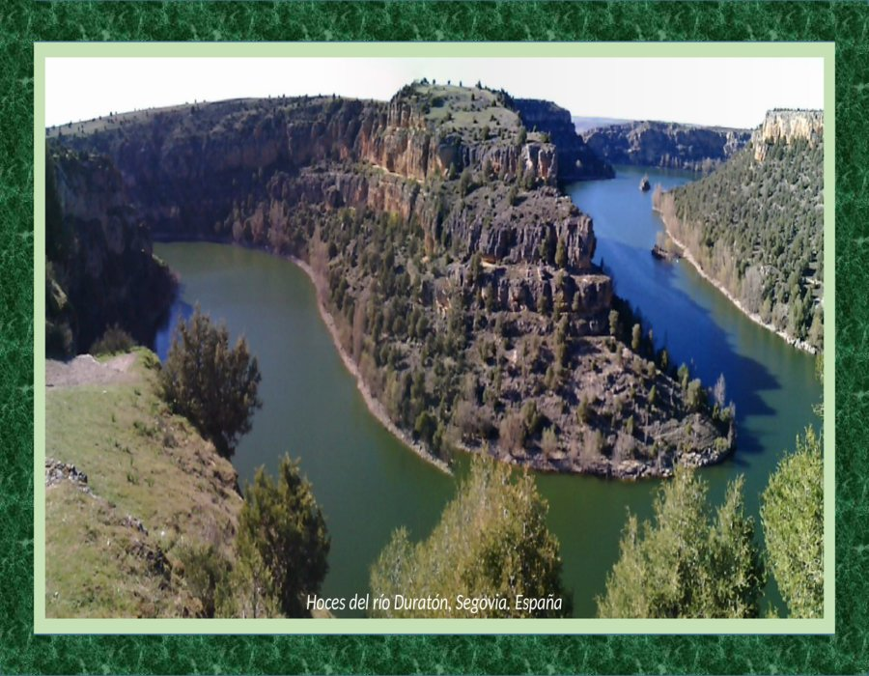

Slide 30
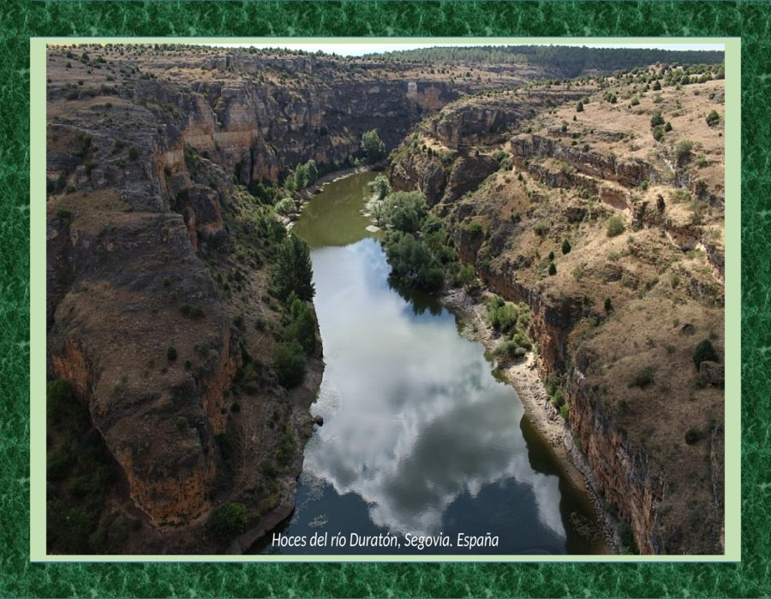

Slide 31
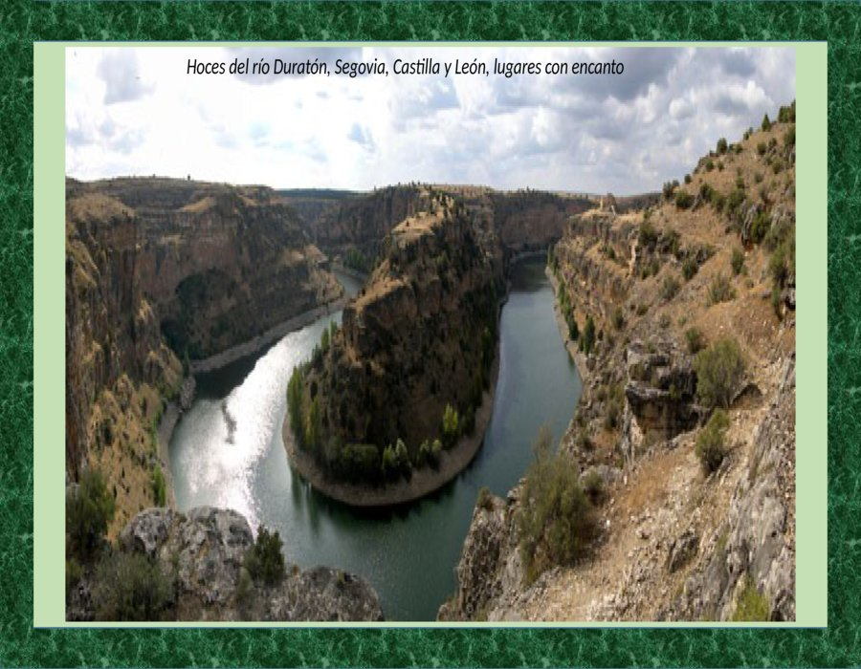

Slide 32
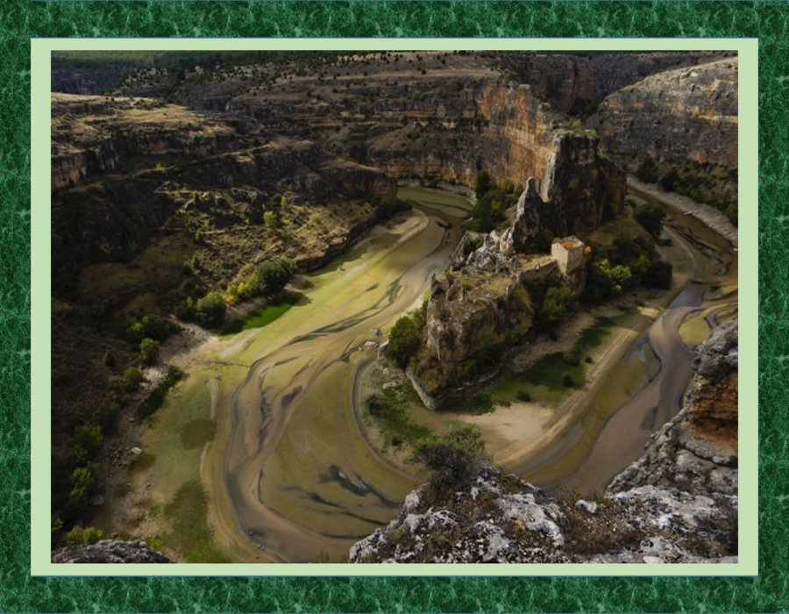

Slide 33
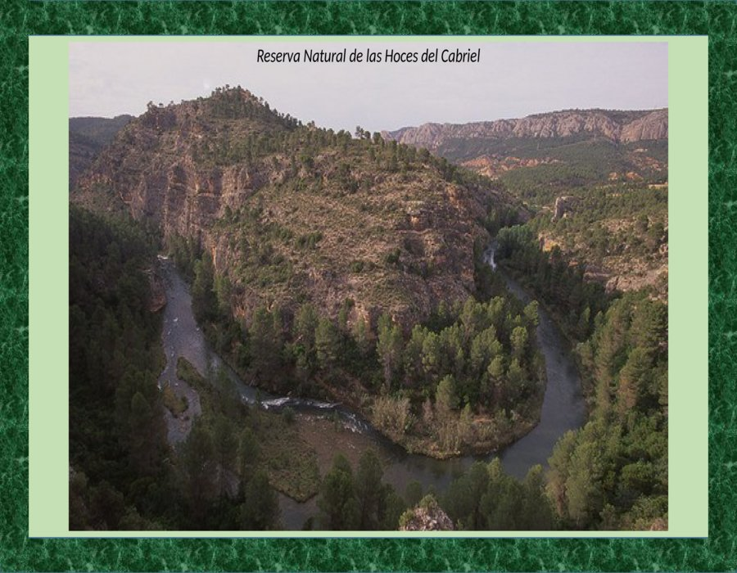

Slide 34
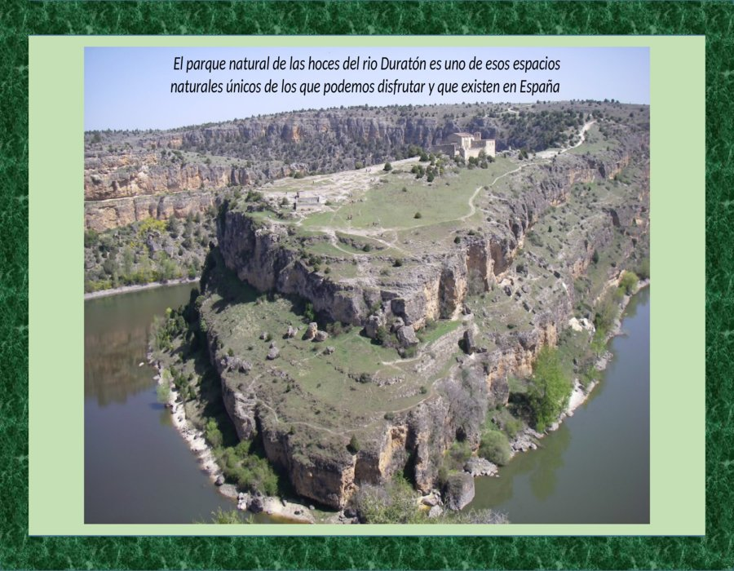

Slide 35
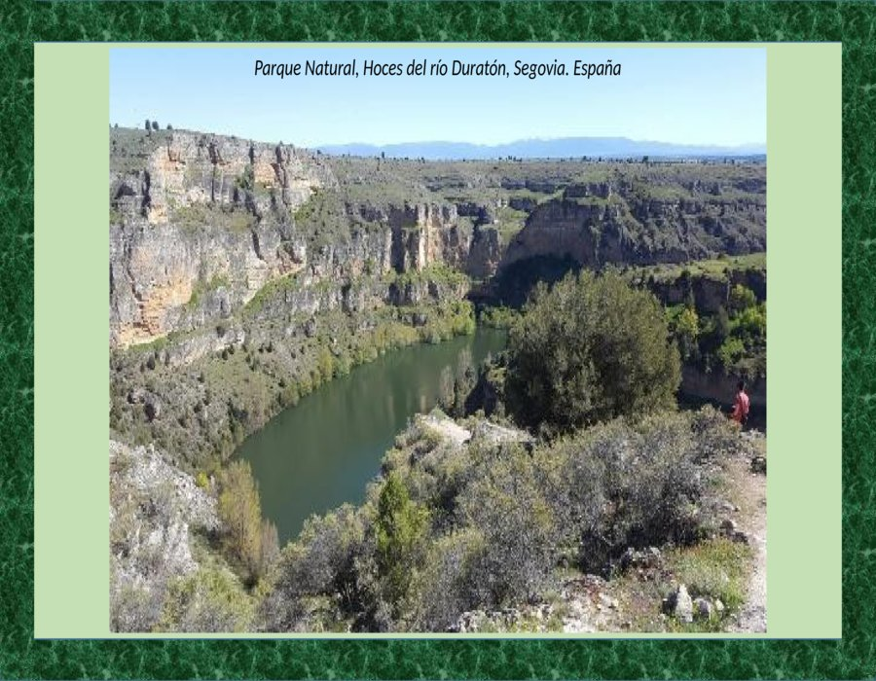

Slide 36
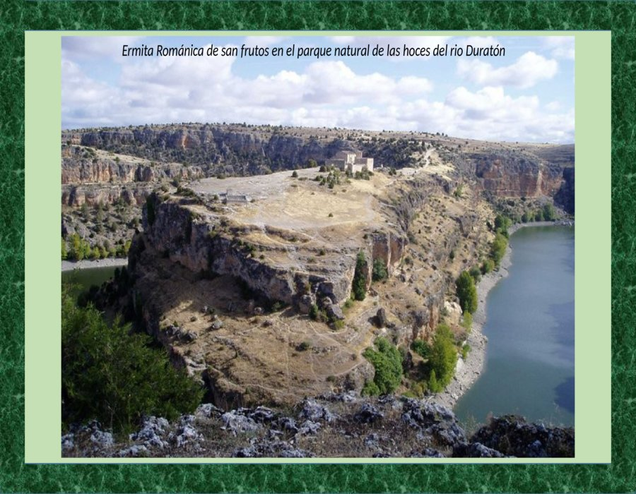

Slide 37
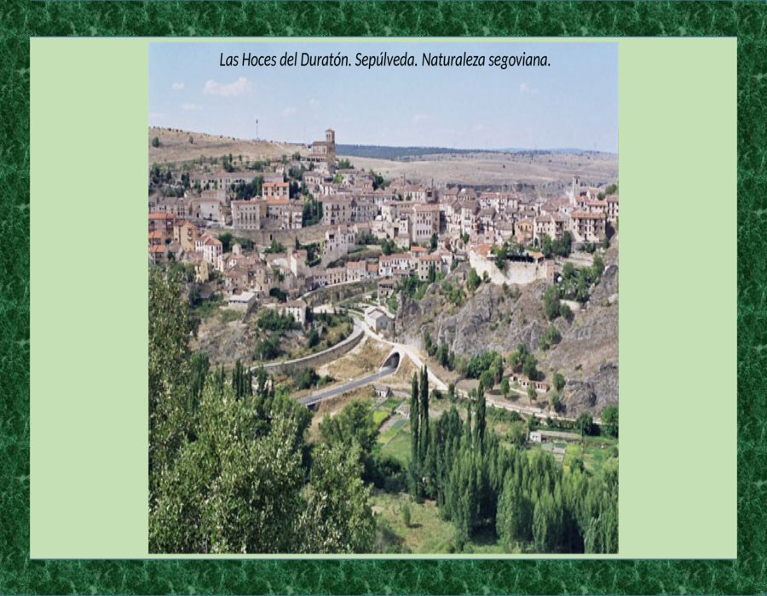

Slide 38
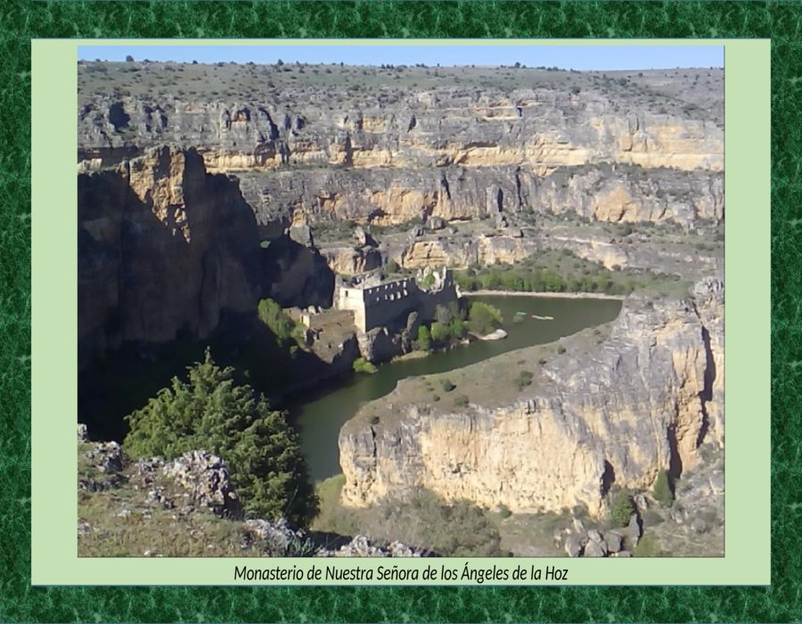

Slide 39
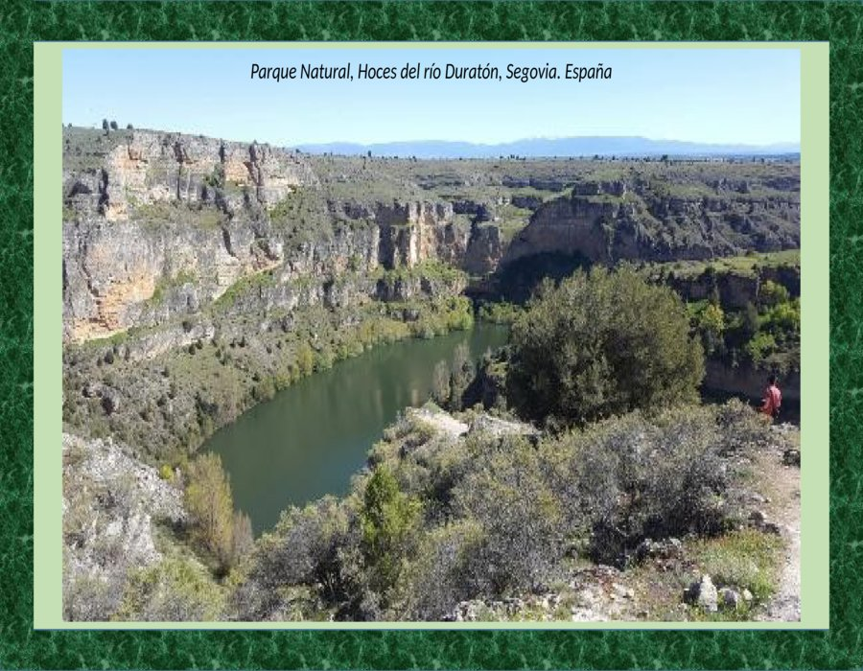

Slide 40


Slide 41
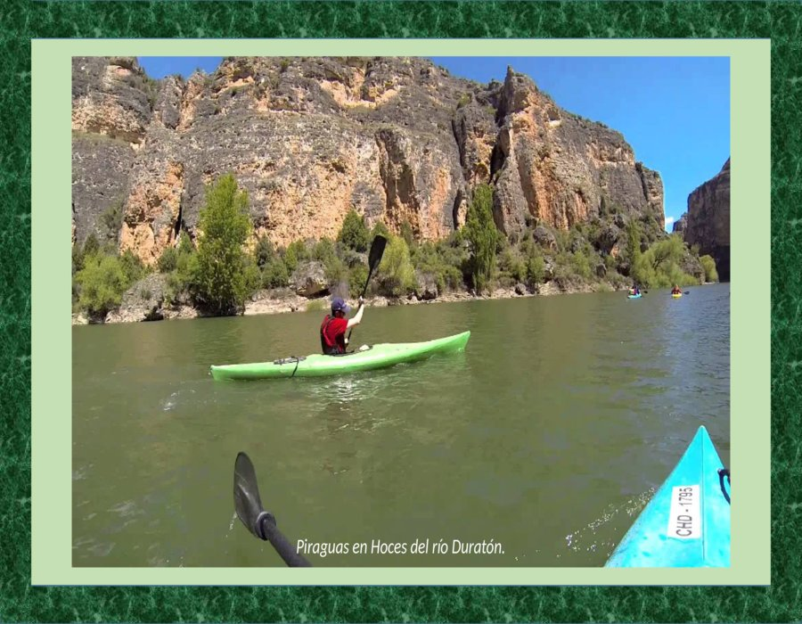

Slide 42
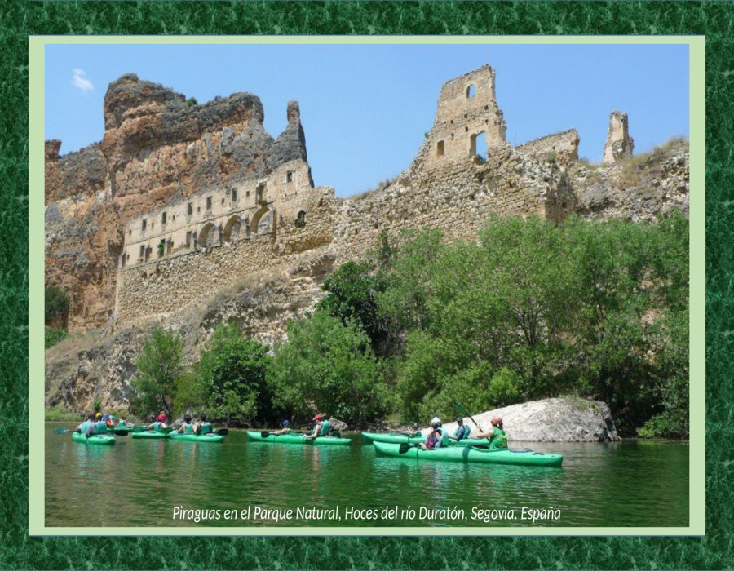

Slide 43
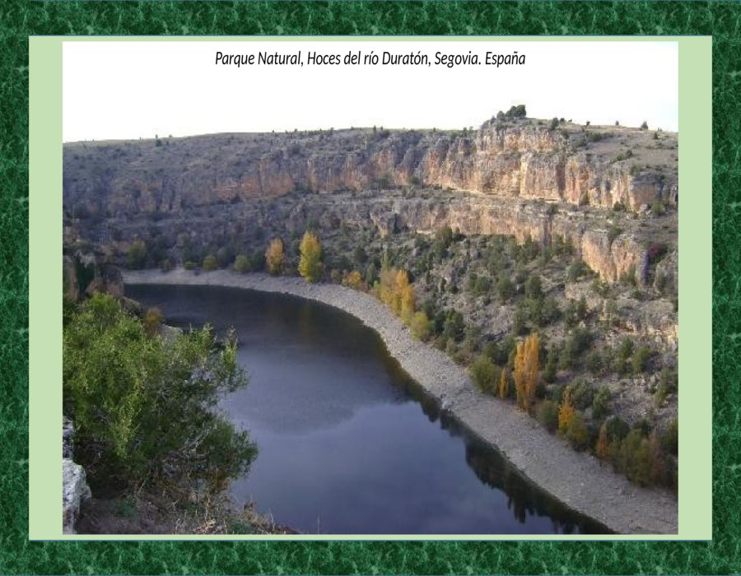

Slide 44
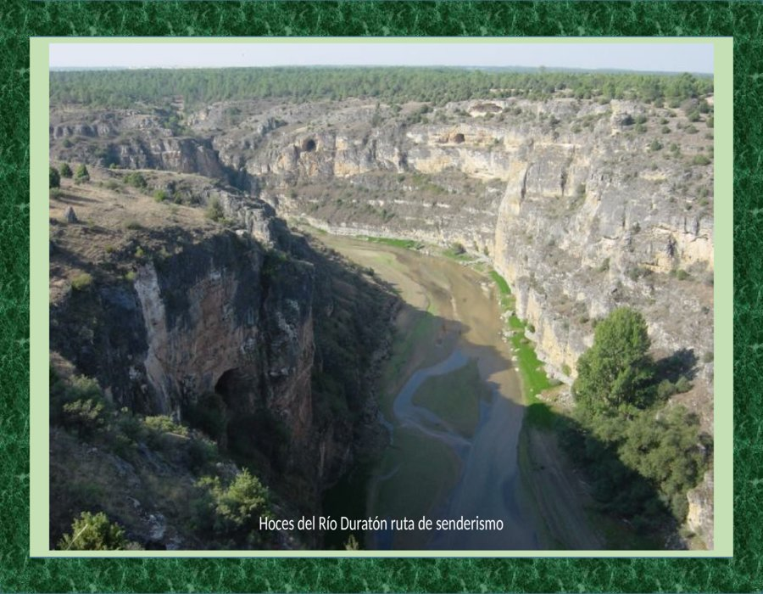

Slide 45
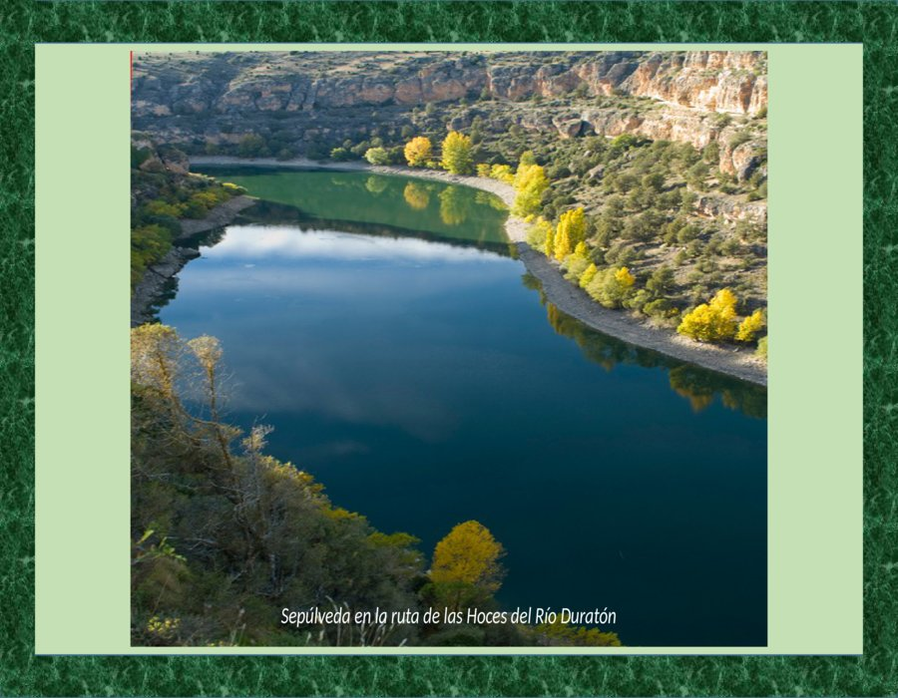

Slide 46
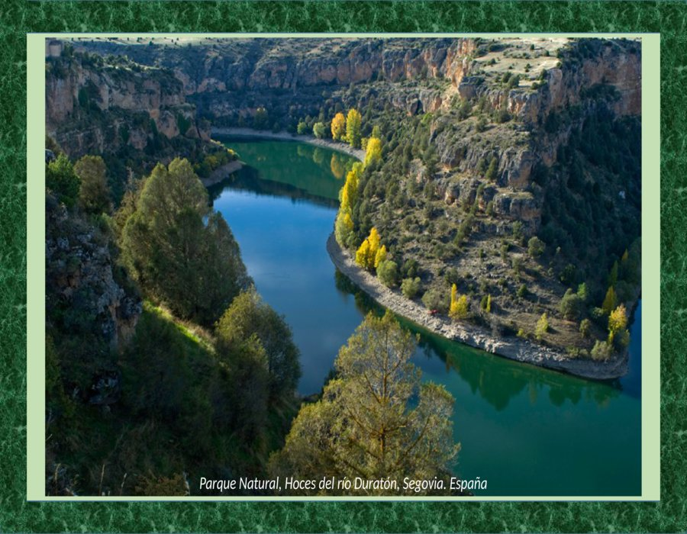

Slide 47
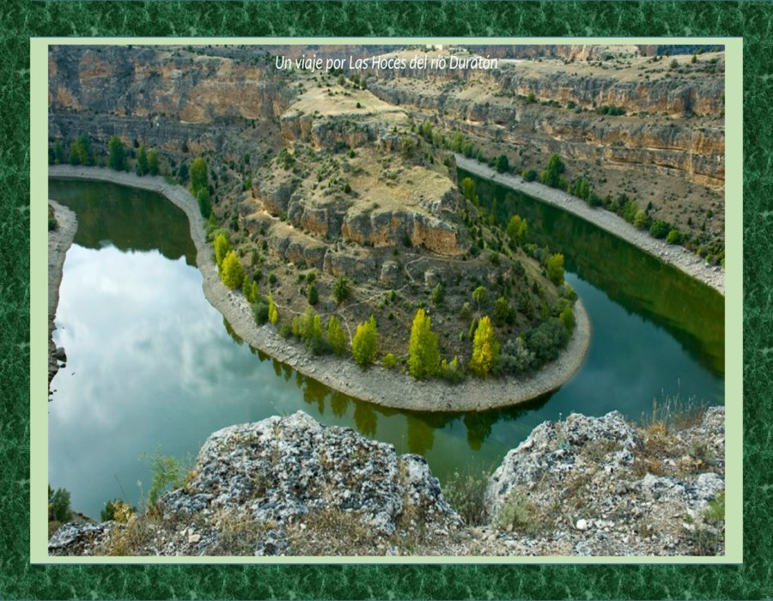

Slide 48
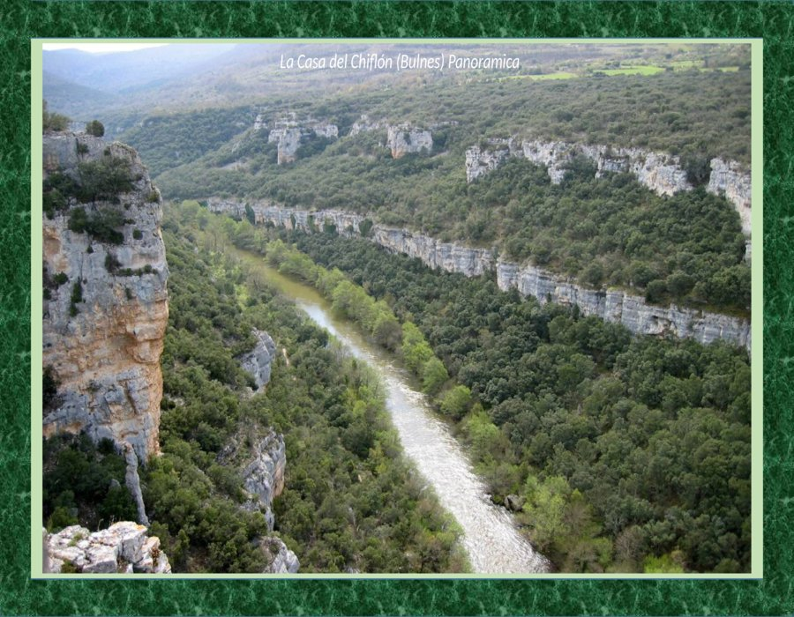

Slide 49
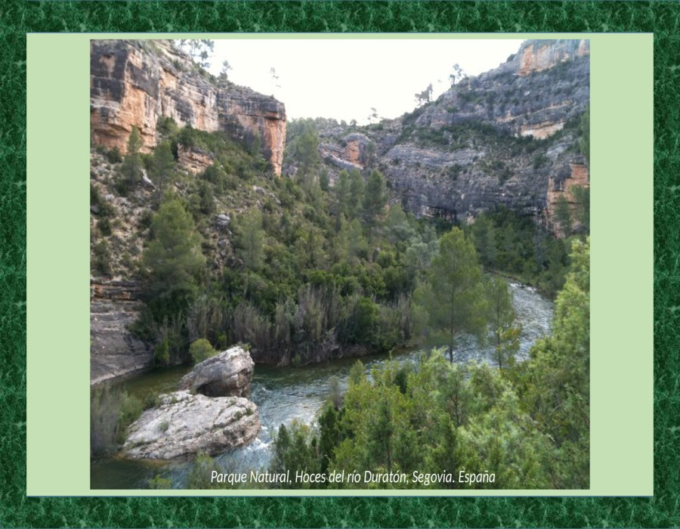

Slide 50
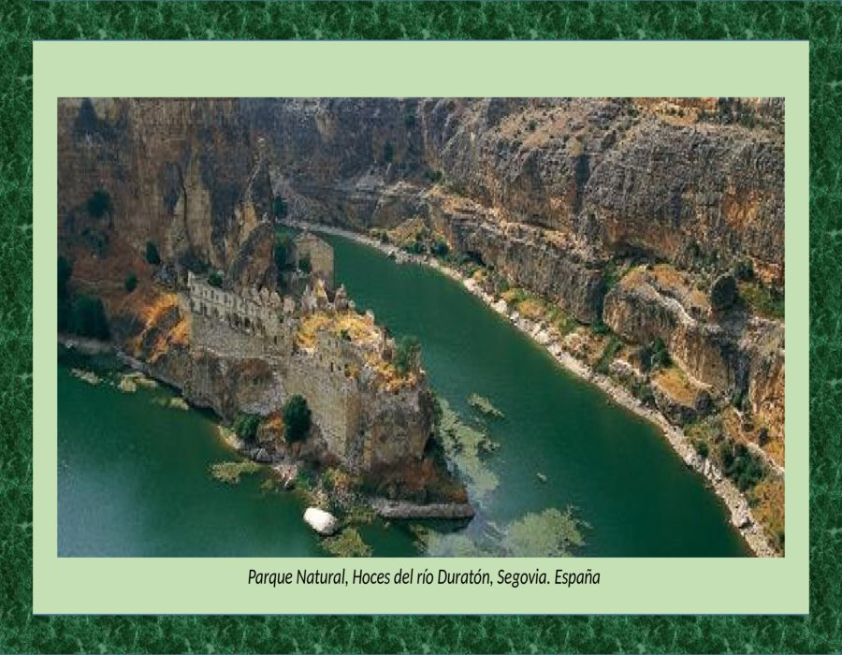

Slide 51
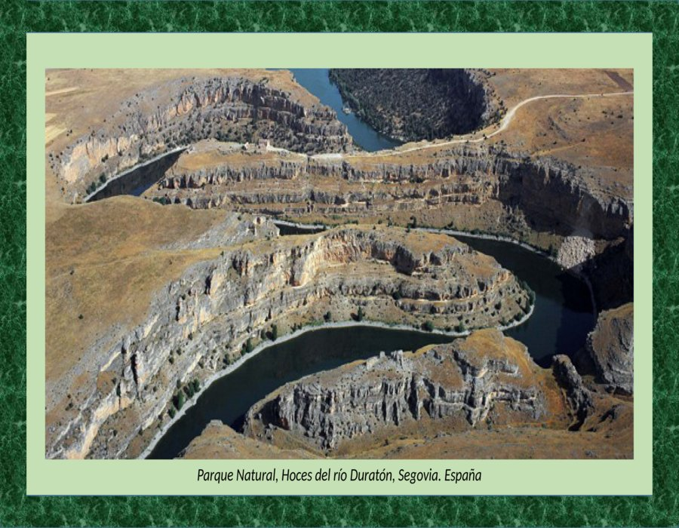

Slide 52
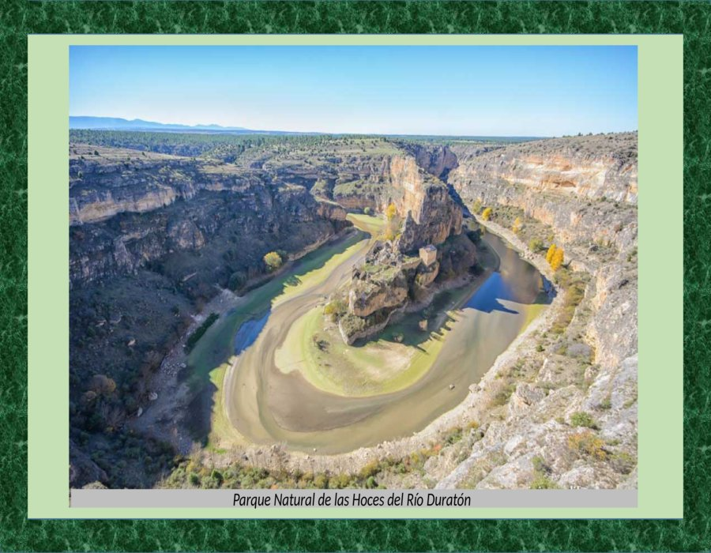

Slide 53
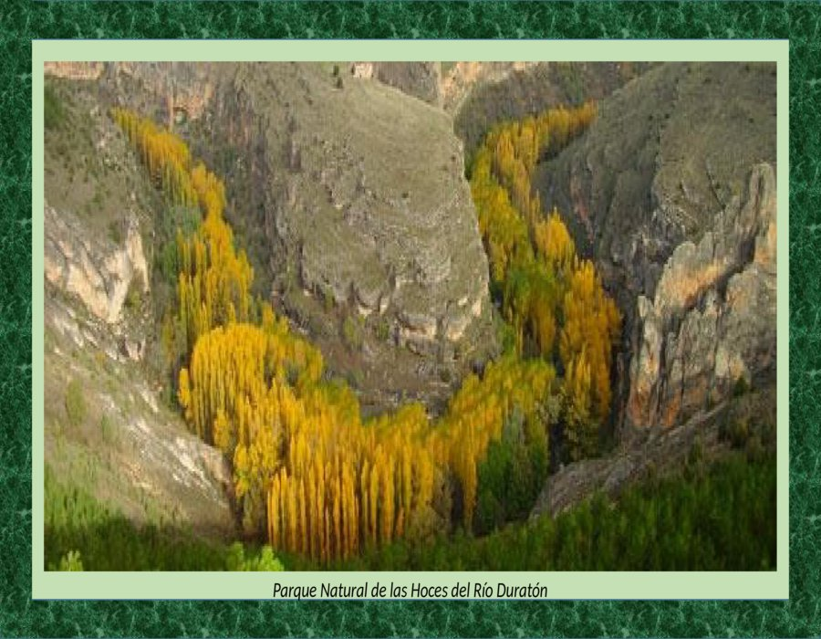

Slide 54


Slide 55


Slide 56
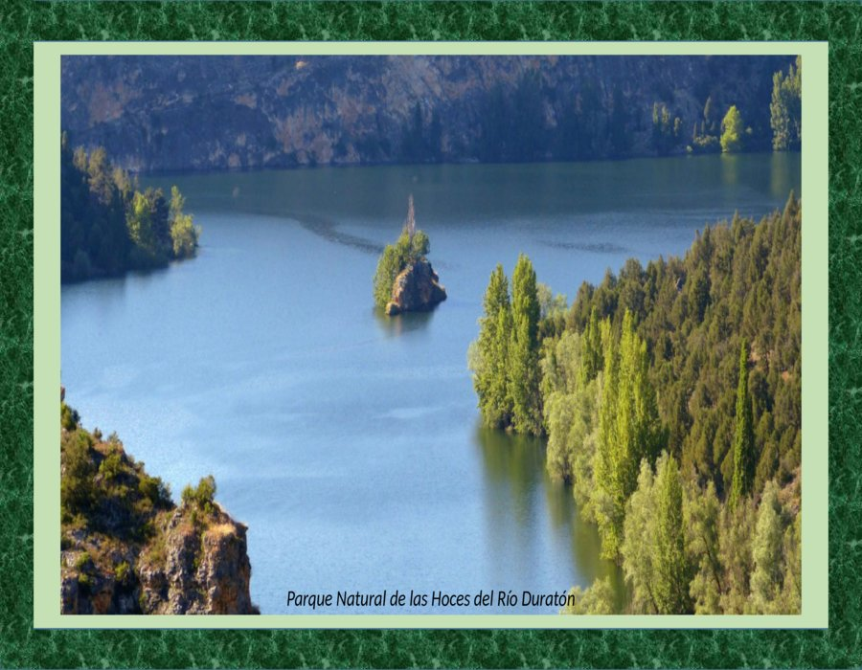

Slide 57
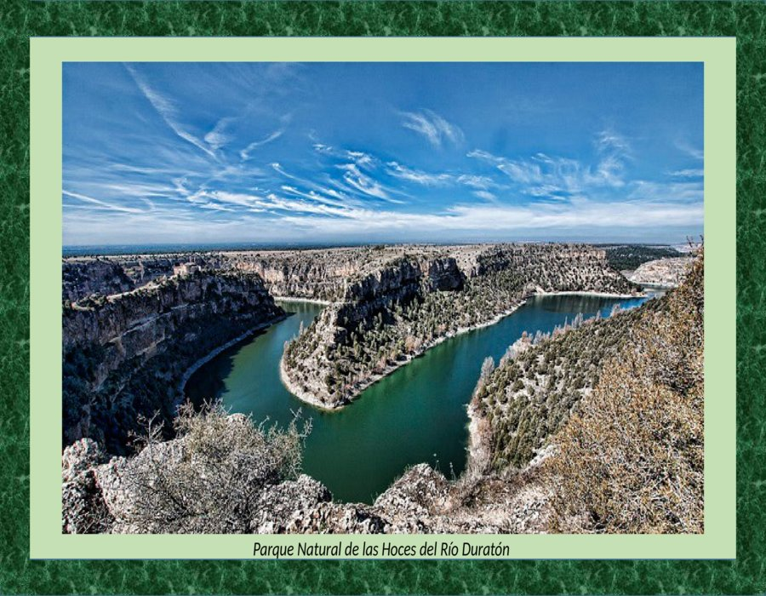

Slide 58
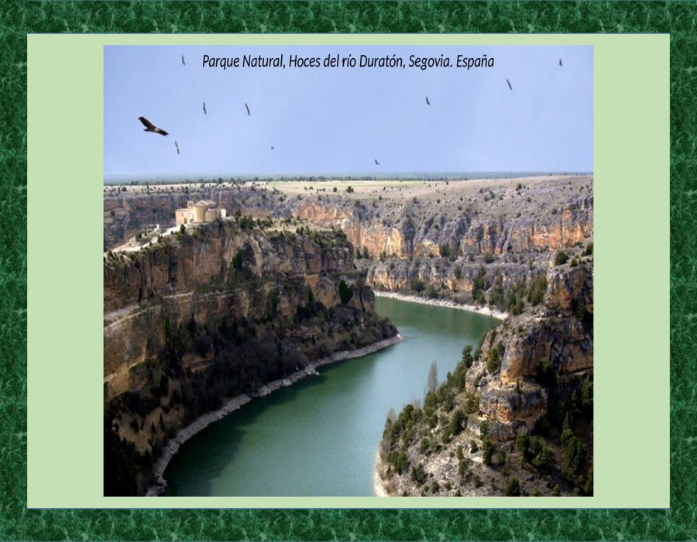

Slide 59


Slide 60


Slide 61


Slide 62


Slide 63


Slide 64


Slide 65


Slide 66


Slide 67


Slide 68







¿Te ha gustado?
Puedes ver más entrando
Aquí
Además puedes recibir powerpoints en tu correo electrónico suscribiéndote aquí:

